Slide 1
EBS Y MAED
LECTURA 10 ESTRUCTURA DE MAED-EL
Versión 1.0

Slide 2
Resultados de aprendizaje previstos (OIT)
Al final de esta conferencia, serás capaz de:
OIT1: Describa cómo MAED-EL calcula la demanda anual de electricidad por hora a partir de la demanda del cliente y del sector
OIT2: Comprender las entradas de los escenarios relacionados con el tiempo
OIT3: Comprender las aportaciones del escenario técnico
OIT4: Evaluar la precisión de los perfiles de demanda eléctrica horaria proyectados por MAED-EL
10.1. Agregación de la demanda horaria
10.2. Desarrollo de escenarios: Entradas relacionadas con el tiempo
Nombre del curso
10.3. Desarrollo de escenarios: Aportaciones técnicas
10.4. Análisis de resultados
Mini conferencia Objetivo de aprendizaje
2
Notes:
Esta conferencia tiene cuatro resultados de aprendizaje previstos:
Describa cómo MAED-E.L. calcula la demanda de electricidad anual por hora a partir de la demanda del cliente y del sector
Comprender las entradas del escenario relacionadas con el tiempo
Comprender las aportaciones del escenario técnico
Evaluar la precisión de los perfiles de demanda eléctrica horaria proyectados por MAED-E.L.

Slide 3
Clase 10.1 Agregación de la demanda horaria
Reconstrucción de la demanda horaria del año base
Desarrollo de escenarios
Análisis de resultados
Pasos para predecir la demanda horaria de electricidad
Predicción de la demanda horaria de electricidad en MAED-EL
3
Notes:
Como se ha comentado en la última conferencia, hay tres pasos generales para predecir la demanda eléctrica horaria en MAED-E. L.. En las dos primeras secciones de esta conferencia, continuaremos nuestra discusión sobre el paso 1, la reconstrucción de la demanda horaria del año base.

Slide 4
Clase 10.1 Agregación de la demanda horaria
Cómo MAED-EL modela la demanda en un sistema eléctrico
Nación
Industria
Fabricación de acero
Agricultura
Hogar
Servicio
3. Demanda nacional
2. Demanda del sector
Otros
Transporte
Personal
Flete
1. La demanda de los clientes
4
Notes:
Como se ha comentado en la conferencia anterior, MAED-E.L. modela la demanda horaria de electricidad mediante un sistema de tres niveles. La demanda horaria se calcula de abajo a arriba: primero se calcula la demanda de cada cliente, luego la de cada sector y, por último, la de todo el país o sistema. Esta estructura permite a MAED-E.L. tener en cuenta el crecimiento o la disminución de los diferentes clientes en los sectores en los años considerados. Por ejemplo, si se espera que la demanda de electricidad del transporte personal aumente debido a la creciente penetración de los vehículos eléctricos, se puede contabilizar cómo esto aumentará la demanda en el cliente personal del sector del transporte.

Slide 5
Clase 10.1 Agregación de la demanda horaria
Demanda horaria de electricidad por cliente
$${P′}_{\left(ic,s,h\right)}=S_{i}∗D_{\left(i,id\right)}∗H_{\left(h,ic,id,is\right)}∗P_{avg,ic}$$
Dónde:
${P′}_{ic,s,h}:$ $Hourly client electric power demand$
$P_{avg,ic}:$ $Average client electric power demand$
$$S_{i}:Seasonal coefficients$$
$$P_{avg,ic}=$$
$$\frac{{energy }_{s}∗{share}_{ic}}{\left(dd∗24\right)∗Tlos∗{Dlos}_{s} }$$
5
Notes:
Cuando el usuario especifica los coeficientes estacionales, diarios y horarios, así como los demás datos de entrada, como las pérdidas de distribución y transmisión y la cuota de clientes, se puede calcular la demanda de electricidad por hora.
MAED-E.L. calcula la demanda de electricidad por cliente para una hora determinada multiplicando los coeficientes estacionales, diarios y horarios correspondientes por la demanda media de energía eléctrica del cliente, como se muestra en esta ecuación.
La demanda total anual de energía del sector, multiplicada por la cuota de clientes, dividida por el total de horas del año y las pérdidas de transporte y distribución, nos da la demanda media de electricidad de los clientes, P media i.c..
Obsérvese que el P prime i.c.s.h. se calcula sin incluir la tendencia de crecimiento que se eliminó al calcular los coeficientes estacionales. Una vez determinada la demanda horaria de electricidad por cliente, MAED-E.L. la recalcula para incluir la tendencia de crecimiento. Llamaremos a este valor P i.c.s.h. , sin primar. A partir de ahora, utilizaremos la demanda horaria de electricidad por cliente incluyendo la tendencia de crecimiento para los cálculos posteriores.

Slide 6
Clase 10.1 Agregación de la demanda horaria
Demanda horaria de electricidad por sectores
$$P_{\left(s,h\right)}=\sum_{ic=1}^{clients in sector}{P_{(ic,s,h)}}$$
Dónde:
del sector s
6
Notes:
Como se ha explicado anteriormente, la demanda horaria de electricidad por sector se calcula como la suma de la demanda horaria de electricidad de cada cliente una vez tenida en cuenta la tendencia de crecimiento, P i.c.s.h.

Slide 7
Clase 10.1 Agregación de la demanda horaria
Demanda total de electricidad por hora
$$P_{(h)}=\sum_{s=1}^{sectors in system}{\left(P_{\left(s,h\right)}\right)}$$
Dónde:
cada sector s
7
Notes:
Por último, la demanda total de electricidad por hora se calcula como la suma de la demanda de electricidad por hora en cada sector. Estos valores se utilizarán para construir la curva de duración de la carga.

Slide 8
Clase 10.2 Desarrollo de escenarios: entradas relacionadas con el tiempo
Reconstrucción de la demanda horaria del año base
Desarrollo de escenarios
Análisis de resultados
Pasos para predecir la demanda horaria de electricidad
Predicción de la demanda horaria de electricidad en MAED-EL
8
Notes:
En esta miniconferencia, conoceremos la primera parte del segundo paso: el desarrollo de escenarios.

Slide 9
Clase 10.2 Desarrollo de escenarios: entradas relacionadas con el tiempo
Entradas del escenario
De MAED-D
Horizonte temporal del periodo de estudio (años base y de referencia)
Del usuario
Estaciones
Demanda media de electricidad por sectores, por años
Tipos de días (días laborables normales)
Parte de la electricidad suministrada por la red, por sectores
Proporción de clientes por sectores
Pérdidas de transmisión
Pérdidas de distribución por sectores
Coeficientes estacionales, diarios y horarios
Vacaciones (cada semana, durante el año)
9
Notes:
Los datos de entrada en MAED-E.L. pueden dividirse en dos grupos. El primer grupo está relacionado con los datos obtenidos de MAED-D, incluyendo la estructura del periodo de estudio y la demanda media anual de electricidad por sectores en cada año.
El segundo grupo incluye los datos de entrada suministrados por el usuario, en la parte derecha de la diapositiva. La información introducida por el usuario puede dividirse a su vez en dos categorías: la información relacionada con el tiempo, que se muestra en los cuadros rojos, y la información técnica, que se muestra en los cuadros azules.
En esta mini conferencia, nos centraremos en las entradas relacionadas con el tiempo en rojo, incluyendo los días festivos, las estaciones y los tipos de días que el usuario debe introducir. El usuario también debe introducir los coeficientes de modulación estacional, diaria y horaria. En la última conferencia se trataron en detalle.

Slide 10
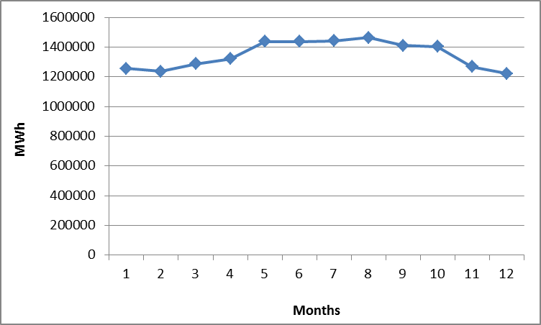
Clase 10.2 Desarrollo de escenarios: entradas relacionadas con el tiempo
Estaciones
1st la temporada comienza el 1 de enero^{st}
2nd la temporada comienza el 1 de abril^{st}
3rd la temporada comienza el 1 de noviembre
I
II
III
10
Notes:
En MAED-E.L., las estaciones se definen como un periodo del año en el que la demanda de electricidad tiene un comportamiento similar. El usuario puede definir las estaciones como invierno, primavera, verano y otoño o elegir diferentes estaciones. Lo más importante es que las estaciones se elijan de forma que capten los cambios en la demanda de electricidad. Se pueden definir hasta 12 estaciones.
Para decidir qué estaciones describen mejor el año, recomendamos que el usuario realice una curva de carga mensual. Utilizando los datos de carga horaria del año base, el usuario puede encontrar el consumo mensual total, como se muestra en este gráfico de ejemplo. Esto ayudará a elegir los puntos de inicio y finalización adecuados para cada estación mediante la inspección visual de la curva o el análisis de los datos si es necesario. En los datos de este ejemplo, se pueden definir tres estaciones: la primera desde el 1 de enero^{st} hasta finales de marzo; la segunda desde el 1 de abril^{st} hasta finales de octubre, y la última incluye noviembre y diciembre.

Slide 11
Clase 10.2 Desarrollo de escenarios: entradas relacionadas con el tiempo
Tipos de días
Lunes
Martes
Miércoles
Jueves
Viernes
Sábado
Domingo
Lunes
Martes
Miércoles
Jueves
Viernes
Sábado
Domingo
11
Notes:
También hay que proporcionar a MAED-E.L. información sobre los tipos de días. El usuario puede seleccionar el primer día de la semana, así como los días laborables y no laborables de cada semana, que pueden variar entre países.

Slide 12
Clase 10.2 Desarrollo de escenarios: entradas relacionadas con el tiempo
Vacaciones
Cada semana
Domingos
Vacaciones
1 de enero^{st}
1 de mayo^{st}
25 de diciembre^{th}
...
Días libres
12
Notes:
Además de designar los tipos de días, también hay que definir los días festivos. Para la caracterización de los días festivos hay que definir dos tipos de días. El primero son los días no laborables que tienen lugar cada semana del año, como los domingos para algunos países. Y el segundo grupo son los días no laborables que tienen lugar en días concretos a lo largo del año, como las fiestas religiosas y nacionales; por ejemplo: en algunos países, el 1 de enero^{st} , el 1 de mayo^{st,} o el 25 de diciembre^{th} son días festivos.

Slide 13
Clase 10.3 - Desarrollo de escenarios: aportaciones técnicas
Reconstrucción de la demanda horaria del año base
Desarrollo de escenarios
Análisis de resultados
Pasos para predecir la demanda horaria de electricidad
Predicción de la demanda horaria de electricidad en MAED-EL
13
Notes:
En esta miniconferencia, aprenderemos sobre la segunda parte del segundo paso: el desarrollo de escenarios.

Slide 14
Clase 10.3 Desarrollo de escenarios: aportaciones técnicas
Entradas del escenario
De MAED-D
Horizonte temporal del periodo de estudio (años base y de referencia)
Del usuario
Estaciones
Demanda media de electricidad por sectores, por años
Tipos de días (días laborables normales)
Parte de la electricidad suministrada por la red, por sectores
Proporción de clientes por sectores
Pérdidas de transmisión
Pérdidas de distribución por sectores
Coeficientes estacionales, diarios y horarios
Vacaciones (cada semana, durante el año)
14
Notes:
Consideremos ahora las otras entradas del usuario, las que están en azul a la derecha. Son las entradas técnicas.

Slide 15
Clase 10.3 Desarrollo de escenarios: aportaciones técnicas
Parte de la electricidad suministrada por la red, un ejemplo
Electricidad de la red
Industria (95%)
Hogar (80%)
Servicio (100%)
Transporte (100%)
Energía solar en el tejado (15%)
Generadores de reserva (5%)
Generadores de reserva (5%)
15
Notes:
El primer dato técnico que analizaremos es la cuota de electricidad suministrada por la red para cada sector. Este valor se especifica para poder contabilizar la generación local en cada sector. Este diagrama muestra un ejemplo de la proporción de electricidad suministrada por la red para cada sector. En este ejemplo, tanto los servicios como el transporte dependen completamente de la red central para obtener electricidad. El sector industrial obtiene el 95% de la electricidad de la red, mientras que los generadores de reserva proporcionan el 5% restante. El sector doméstico depende de la red para el 80% de su demanda, mientras que la energía solar en los tejados cubre el 15% y los generadores de reserva proporcionan el 5%. La electricidad procedente de los generadores de reserva y de la energía solar en los tejados es para dar un ejemplo de otros suministros de electricidad: sólo hay que proporcionar el porcentaje de electricidad suministrado por la red para cada sector. Este valor se especifica para cada año modelizado, por lo que puede modificarlo para tener en cuenta cualquier aumento previsto de la generación local en los distintos sectores, si procede.

Slide 16
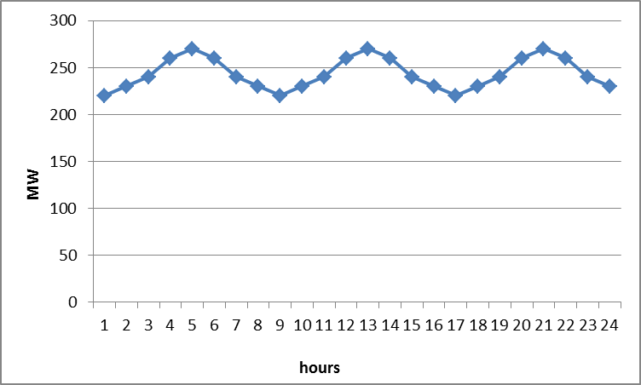
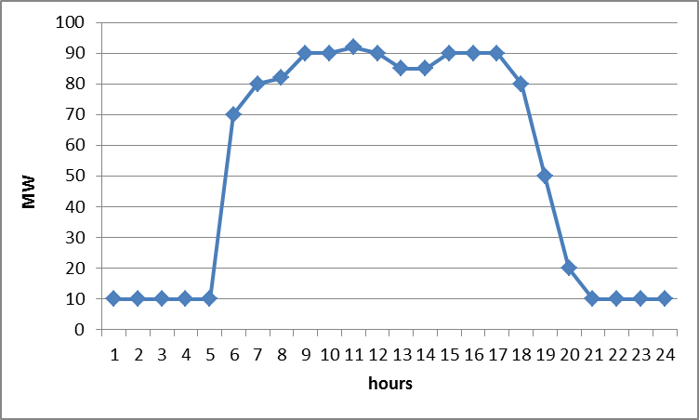
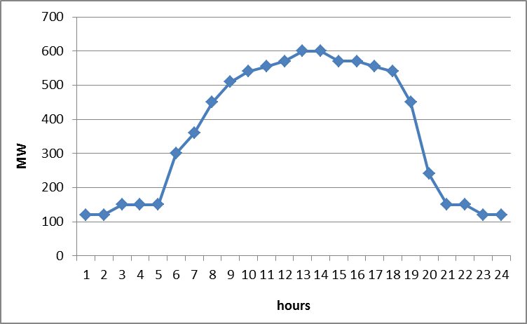
Clase 10.3 Desarrollo de escenarios: aportaciones técnicas
Proporción de clientes por sector
Industria
Fabricación de acero
40%
Agricultura
10%
2. Demanda del sector
Otros
50%
1. La demanda de los clientes
16
Notes:
El segundo dato técnico es la cuota de clientes por sectores.
Como hemos visto, en MAED-E.L. es posible definir clientes dentro de los sectores. Esta opción nos permite modelar subsectores con diferentes demandas y patrones de carga.
Supongamos, por ejemplo, que el sector de la industria incluye tres subsectores o clientes: la siderurgia, la agricultura y un tercero que comprende todos los demás clientes. La industria siderúrgica es un gran consumidor que trabaja continuamente, lo que conlleva una carga eléctrica elevada pero uniforme. Para el sector agrícola la demanda de electricidad es menor y la mayor parte del trabajo -y por tanto la demanda de electricidad- se produce durante las horas de luz. El resto de las industrias siguen principalmente un horario de trabajo regular y tienen un patrón de carga similar. En este caso, es posible definir 3 clientes para el sector de la Industria, y para modelarlos hay que definir la cuota de cada uno de ellos en la demanda total del sector.
Para poder modelar clientes individuales en MAED-E.L., es necesario disponer de datos de carga para cada uno de ellos. Esto se debe a que para cada cliente definido hay que introducir los coeficientes de modulación.
Por lo tanto, es importante asegurarse de que se dispone de la información de carga necesaria antes de decidirse por esta opción. Si todos los subsectores de un sector tienen un comportamiento horario similar o si los datos horarios sólo están disponibles para el sector en su conjunto y no para los subsectores, se recomienda modelizar el sector como un único cliente.
Si se incluyen varios clientes en el mismo sector, también hay que designar la parte de la demanda de ese sector que representa cada cliente. En este ejemplo, la industria siderúrgica, relativamente grande, representa el 40% de la demanda del sector, mientras que la agricultura sólo representa el 10%. Se pueden introducir diferentes valores para cada año modelizado para tener en cuenta el aumento y la disminución de los diferentes clientes a lo largo del tiempo.

Slide 17
Clase 10.3 Desarrollo de escenarios: aportaciones técnicas
Pérdidas de transmisión y distribución
Pérdidas de transmisión en toda la red
Pérdidas en la distribución de la industria
Pérdidas en la distribución de los hogares
Pérdidas en la distribución del servicio
Pérdidas en la distribución del transporte
17
Notes:
El tercer y cuarto insumo técnico son las pérdidas de transmisión y distribución.
MAED-E.L. está diseñado para modelar la demanda horaria de energía eléctrica que el sistema eléctrico tendrá que suministrar. Esto significa que las pérdidas totales de transmisión a nivel del sistema y las pérdidas sectoriales de distribución deben sumarse a la demanda de electricidad. Esto se hace para obtener la electricidad total que debe suministrar el sistema eléctrico.
Las pérdidas de electricidad, tanto en el transporte como en la distribución, se deben a diferentes factores. Pueden ser técnicas, como los efectos Joule y Corona, y no técnicas, debidas al robo de electricidad o a inexactitudes en la medición y facturación, entre otras cuestiones. Las pérdidas técnicas se deben a la disipación de energía en los conductores y equipos utilizados para el transporte, la transformación y la distribución, que dependen del nivel de carga, el patrón de uso de la energía y la capacidad y configuración de los sistemas de transporte y distribución. Sin embargo, debido a las dificultades para realizar mediciones reales, es habitual que las pérdidas de electricidad se calculen simplemente como la diferencia entre la generación real de electricidad y las ventas de electricidad. Esto se suele presentar como un porcentaje de la generación total para un periodo determinado. En los estudios de planificación a largo plazo, lo más frecuente es utilizar un valor medio anual, que es el que se utiliza en MAED-E.L..
Dado que los diferentes sectores comparten el mismo sistema de transmisión, sólo se introduce un valor de pérdida de transmisión para todo el sistema para cada año que se modela. Sin embargo, los sectores pueden tener pérdidas de distribución muy diferentes, por lo que éstas se definen para cada sector y para cada año modelizado. Como el usuario puede introducir diferentes pérdidas de transmisión y distribución para cada año modelado, puede tener en cuenta las mejoras de eficiencia del sistema o la degradación de la infraestructura a lo largo del tiempo.

Slide 18
Clase 10.4 Análisis de resultados
Pasos para predecir la demanda horaria de electricidad
Reconstrucción de la demanda horaria del año base
Desarrollo de escenarios
Análisis de resultados
Predicción de la demanda horaria de electricidad en MAED-EL
18
Notes:
En esta miniconferencia, aprenderemos sobre el último paso: el análisis de resultados.

Slide 19
Clase 10.4 Análisis de resultados
Comprobación de los resultados del año base, como spot the difference
Resultados del MAED para el año base
Estadísticas publicadas para el año base
19
Notes:
En los pasos anteriores se definieron todos los datos de entrada. Entre ellos: la demanda anual de electricidad, los porcentajes de electricidad suministrada por la red a los clientes, la estructura por sectores, las pérdidas de transmisión y distribución, así como los coeficientes estacionales, diarios y horarios. Por lo tanto, el siguiente paso es comprobar si los resultados del año base son satisfactorios, un proceso que es como detectar la diferencia. La esperanza, por supuesto, es que sean similares, con diferencias insignificantes, lo que significa que los datos de entrada son sólidos y se puede proceder al análisis.

Slide 20
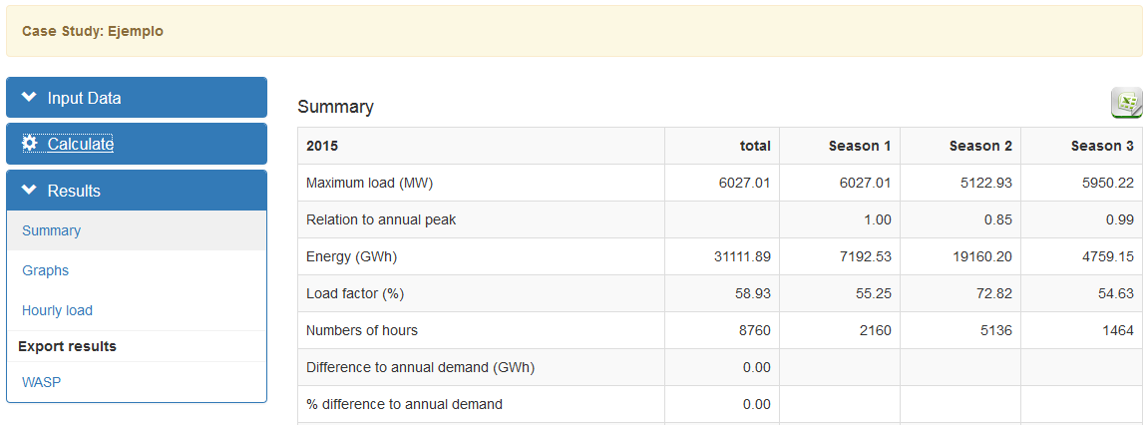
Clase 10.4 Análisis de resultados
Comprobación de los resultados del año base
20
Notes:
Como sabrá por la práctica, el usuario tiene acceso a los resultados después de calcularlos mediante la opción del menú de navegación. Una vez realizados los cálculos, los resultados de cada año se presentan en su respectiva tabla. Para comprobar los resultados del año base, el usuario debe comparar los valores de carga máxima con los datos estadísticos. También hay que comprobar la estación en la que se produce la carga máxima.
Asimismo, el usuario debe evaluar si los valores de los factores de carga en cada estación y para el conjunto del año son coherentes con los valores del año base.
Si los resultados del año base de MAED-E.L. son similares a los publicados en los datos estadísticos, el usuario puede analizar los resultados de los demás años del estudio. En caso contrario, el usuario deberá revisar los datos de entrada para encontrar el origen de las diferencias y repetir este proceso hasta que se hayan resuelto todas las cuestiones y los resultados sean satisfactorios.

Slide 21
Clase 10.4 Análisis de resultados
Aplicación de los escenarios
Demanda anual
Porcentaje suministrado por la red
Estructura de los clientes
Pérdidas
Estacional, diario, por horas
coeficientes
21
Notes:
Una vez que los resultados del año base son satisfactorios, el usuario debe implementar los escenarios tal y como se describe en las minilecciones dos y tres de esta conferencia.
Para desarrollar los escenarios, el usuario debe definir los datos de los años de referencia relativos a la demanda anual, el porcentaje de electricidad suministrada por la red, los clientes, las pérdidas de transmisión y distribución, así como los coeficientes estacionales, diarios y horarios.
Una vez hecho esto, los escenarios pueden utilizarse para prever los futuros perfiles de la demanda de electricidad.

Slide 22
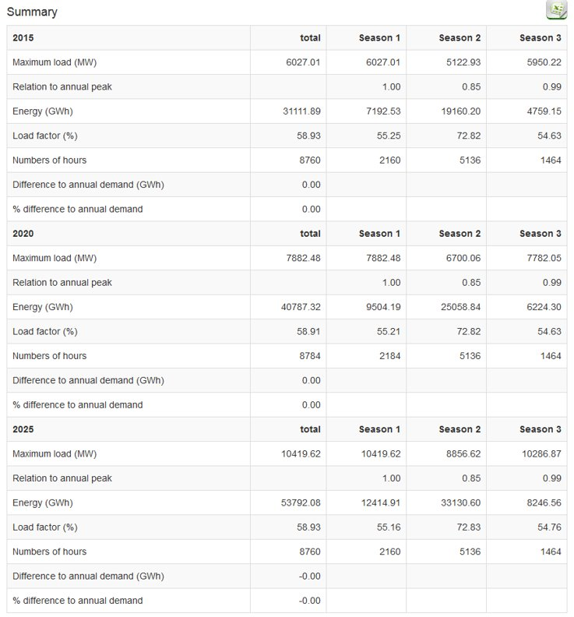
Clase 10.4 Análisis de resultados
Análisis de todos los resultados
Los resultados de los próximos años deben ser revisados por el sentido común, ya que no habrá datos estadísticos con los que compararlos.
El usuario debe confiar en su experiencia para evaluar la validez de los resultados.
Los resultados de otros modelos también podrían utilizarse para ayudar a comprobar los resultados del MAED.
22
Notes:
Una vez que el usuario ha realizado los cálculos en los escenarios dados. Los resultados para los años futuros deben ser comprobados con sentido.
La tabla muestra los resultados de una simulación realizada utilizando 2015 como año base, considerando los escenarios para los años 2020 y 2025. En el momento en que se realizó esta simulación, ambos años eran futuros.
Hay que comprobar la carga máxima por temporada, incluyendo la temporada en la que se produce, así como el factor de carga.
Como estos resultados son para el futuro y no hay datos estadísticos con los que comparar los resultados, el usuario debe confiar en su experiencia para evaluar la validez de los resultados.
Los resultados de otros modelos podrían utilizarse como valores de referencia para ayudar a comprobar los resultados.
Con esto concluye la clase 10 sobre la estructura de MAED-E.L. Esta es la última clase de este curso, aún te queda un práctico por completar. Gracias por acompañarnos, ¡esperamos que lo hayas disfrutado!

Slide 23
Hacer la prueba
Collett, K.A., Charbonnier F., Ahsan A., Halloran C., Vijay, A., Berdellans I., Hasanovic S., Gritsevskyi A, Stankeviciute L., Tot M.; Welsch M., Hirmer S., 2021. Clase 10: Estructura de MEAD-EL, Estudio de Balance Energético y MAED (proyecciones de demanda). Release Version 1.0. [presentación en línea]. Programa de Crecimiento Compatible con el Clima y el Organismo Internacional de Energía Atómica.
Cursos CCG (esto le llevará a la página web http://www.ClimateCompatibleGrowth.com/teachingmaterials)
23

